Slide 1
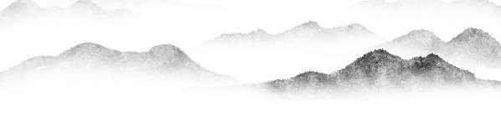
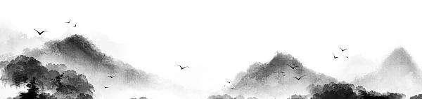
网站开发前的准备
陈宇轩（广州市白云区教育研究院）
2025年11月07日

Slide 2
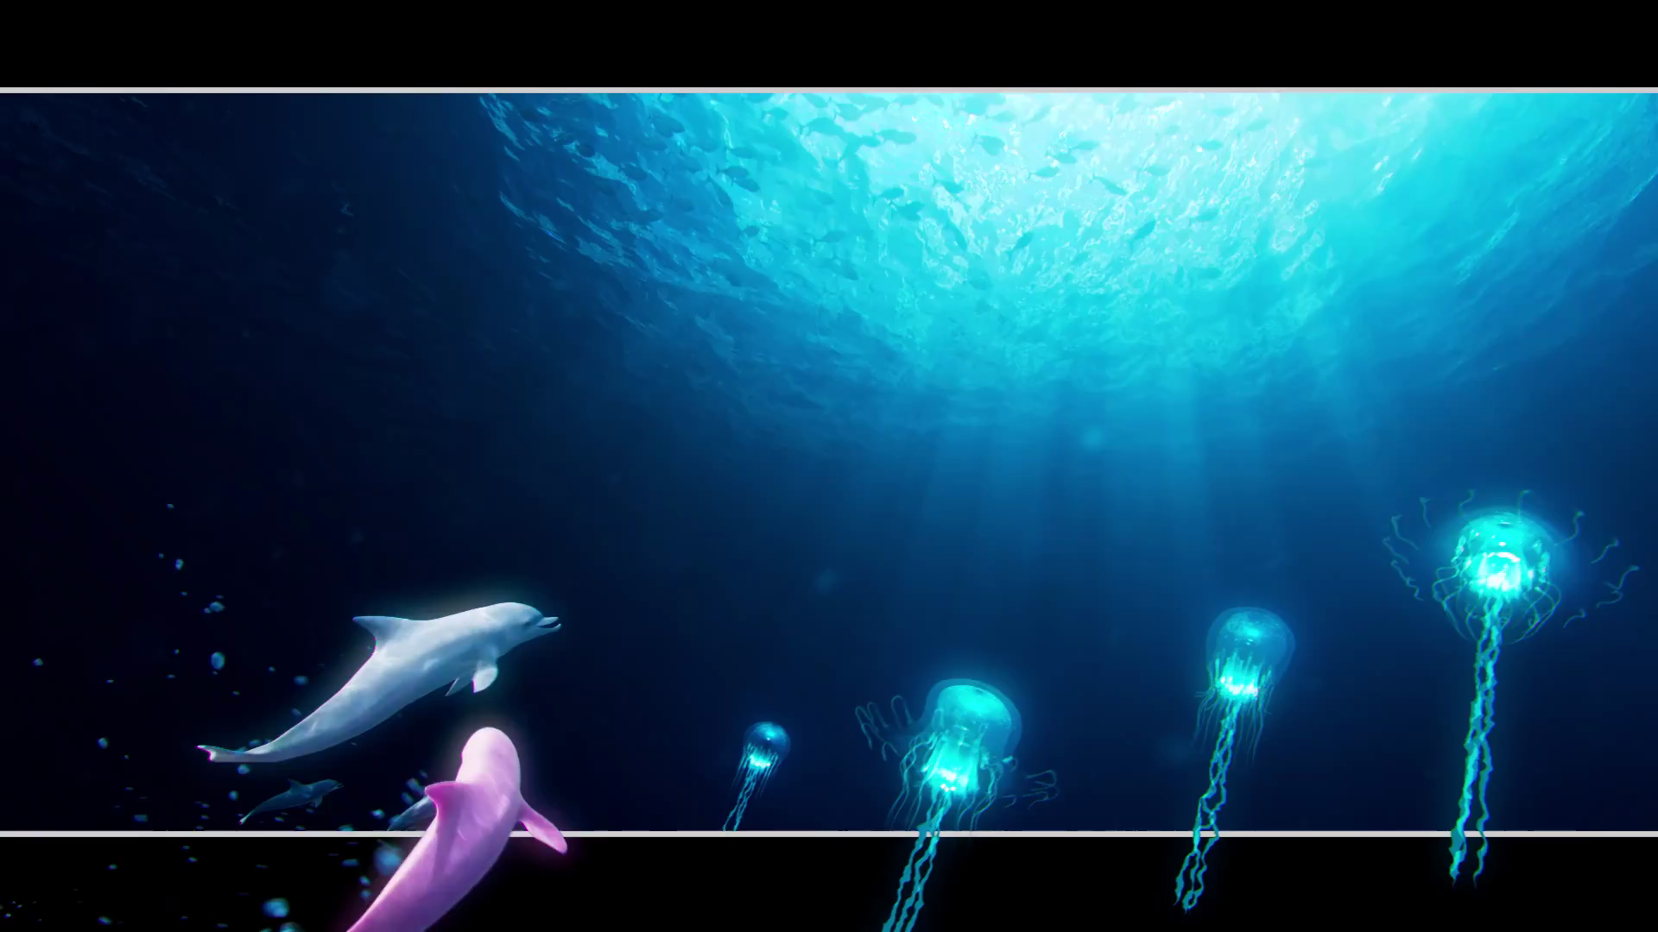

Slide 3
课时内容
课时主题：完善一个十五运的宣传网站
完成网站主要任务：
1.查找并下载十五运文字简介、图像素材
2.在页面中展示文字、图像
3.完善页面的个人信息以及素材链接
4.将页面保存为.html文件
5.MIT LICENSE(开源许可证，允许附上许可的前提下使用、复制、修改)
能力目标：
1.主动识别、筛选并获取有效信息的意识
2.理解简单的HTML代码结构，培养解决问题的思维
3.使用数字化工具创建作品的能力
4.掌握合理使用、共享网络资源的方法

Slide 4
网站开发的流程
1.作文写作的顺序一般是怎样的呢？
确定题目和文体结构->选择素材->写作->检查->提交
2.网站开发的流程
网站规划->素材准备->网站开发->网站测试->网站发布->网站维护

Slide 5


网站开发的流程
3.素材选取的要求
要求一：基于网站的设计和功能需求

Slide 6
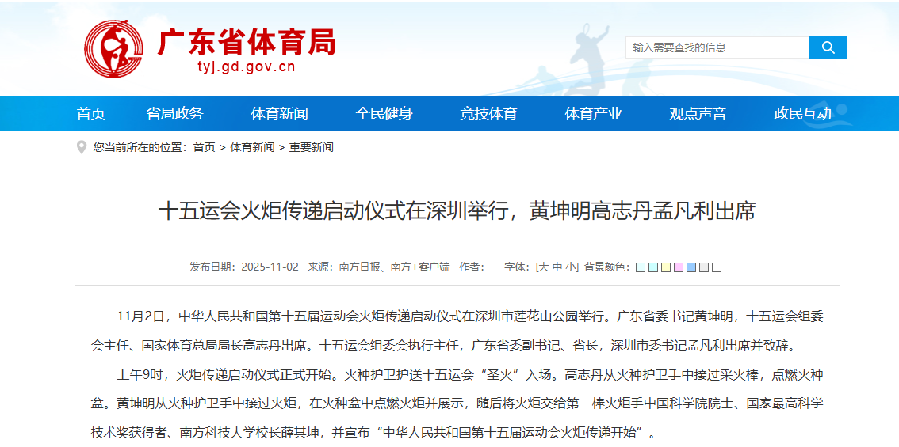
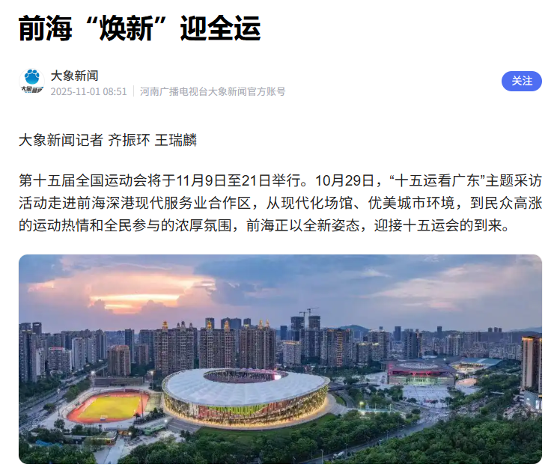
网站开发的流程
3.素材选取的要求
要求二：确定信息来源

Slide 7
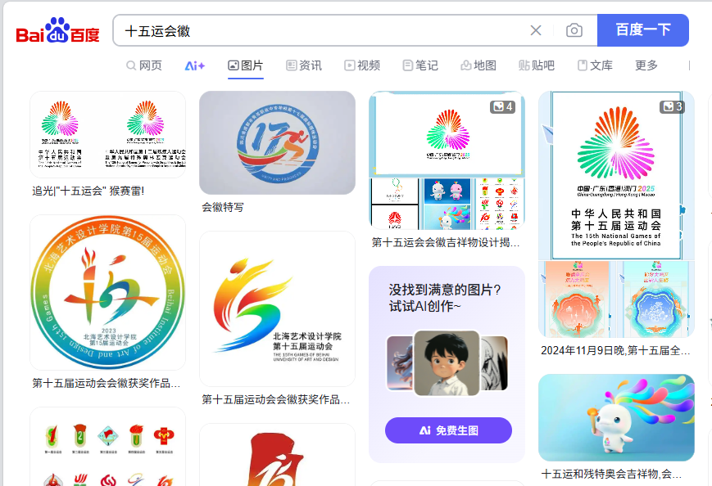
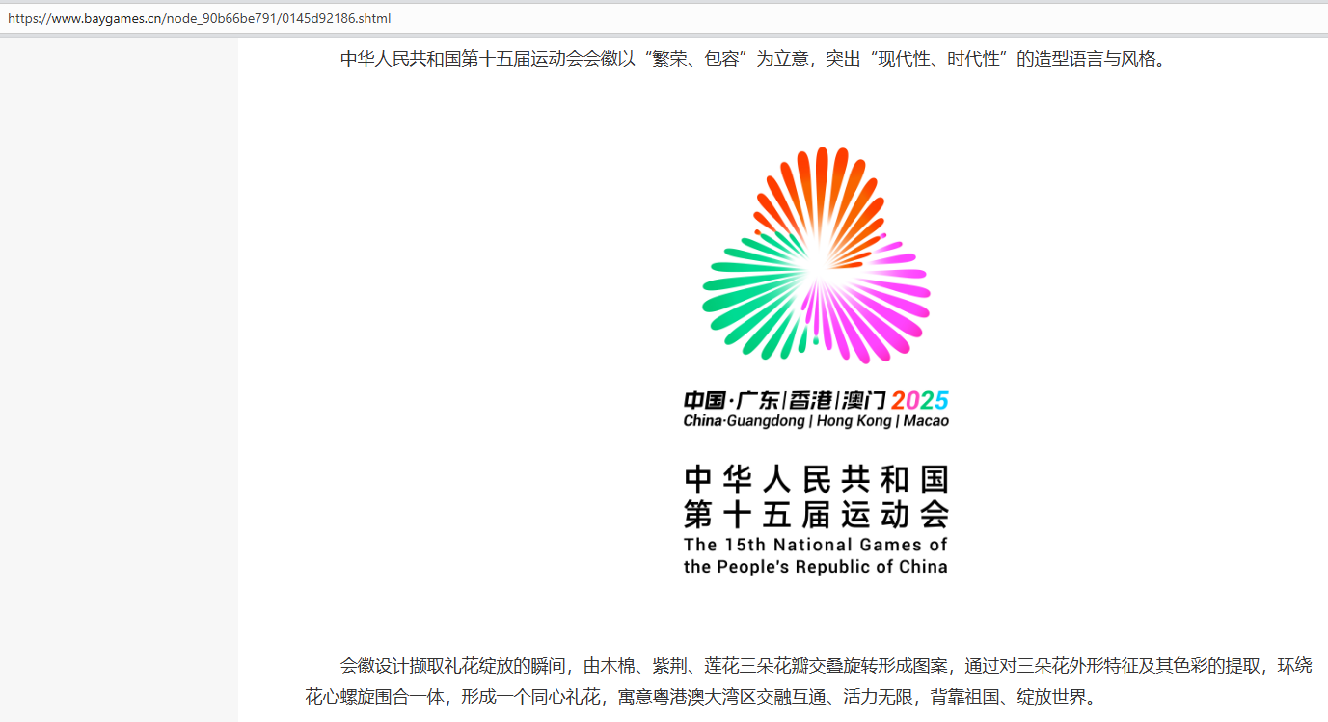
网站开发的流程
3.素材选取的要求
要求三：重视版权问题

Slide 8
网站素材的准备
作为学生，在互联网上下载素材用于学习，侵犯他人版权吗？
《中华人民共和国著作权法》第四节第二十四条
在下列情况下使用作品，可以不经著作权人许可，不向其支付报酬，但应当指明作者姓名或者名称、作品名称，并且不得影响该作品的正常使用，也不得不合理地损害著作权人的合法权益：
（一）为个人学习、研究或者欣赏，使用他人已经发表的作品；
（六）为学校课堂教学或者科学研究，翻译、改编、汇编、播放或者少量复制已经发表的作品，供教学或者科研人员使用，但不得出版发行；

Slide 9
任务一：网站素材的准备
D盘：七年级第三单元第二节——网站开发前的准备
任务步骤：
1.打开学案和在线资源平台
2.保存文字（选中-复制-选择性粘贴-无格式文本）
3.保存图片（右键另存为-选择D盘的任务文件夹/pic-重命名-保存）
4.保存链接（选中-复制-选择性粘贴-无格式文本）

Slide 10
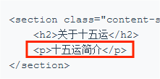
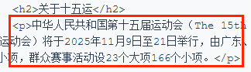
任务二：补充文字介绍
任务步骤：
1.打开学案和网站开发平台
2.复制任务一的十五运简介（文字）的段落
3.粘贴到网站开发平台左侧“关于十五运”下面的<p>和</p>之间（替换掉原来的“十五运简介”）

Slide 11
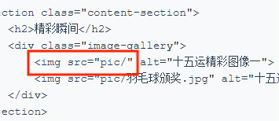
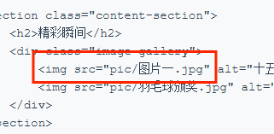
任务三：展示图像素材
任务步骤：
1.确保任务一保存的图片在pic文件夹下
2.将文件名（如：图片一.jpg）填写到“精彩瞬间”下面的“pic/”的斜杠后面（不要删除双引号）

Slide 12
任务四：生成自己的网页文件
任务步骤：
1.将任务一表格中的链接复制粘贴到素材来源下的冒号后
2.填写班级姓名
3.将网站开发平台左侧的内容全选并复制
4.将复制的代码粘贴到“课程成果.html”最后面的</html>的上一行
5.在课程成果的最上方补充自己的姓名
6.保存并关闭课程成果，双击打开课程成果，对比浏览器打开与网站开发平台的异同

Slide 13
课堂小测
1.网站开发流程的正确顺序为：
网站规划->()->()->()->网站发布->网站维护
A.素材准备，网站开发，网站测试
B.素材准备，网站测试，网站开发
C.网站开发，素材准备，网站测试
D.网站测试，素材准备，网站开发
A

Slide 14
课堂小测
2.在搜索“十五运的吉祥物”时，下列哪个网站里找到的结果最不相关？
A.十五运的官方网站
B.图像网站里的“十五运分区”
C.新闻网站里的“十五运吉祥物”介绍
D.“第十四届全国运动会”吉祥物的百科页面
D

Slide 15
课堂小测
3.在互联网上查看人民网的内容时，网站显示：人民网股份有限公司版权所有，未经书面授权禁止使用。那么作为初中生，我们在未获得书面授权的情况下，以学习为目的查看、下载该公开网站中的内容，属于违反《中华人民共和国著作权法》的行为吗？
A.属于
B.不属于
B

Slide 16
课堂小测
4.使用互联网上的资源时，下列哪一项资源作者的信息一般不需要我们查询并标注呢？
A.作者发布资源的链接
B.作者的姓名
C.作者的身份证号
D.作品的名称
C

Slide 17
课堂小测
5.我们用AI画了一张图，如果用修图软件把图上的水印去掉，然后当成是自己画的发到网上，这样可以吗？
A.可以
B.不可以
B

Slide 18
课堂小测
6.一名网站设计师在开发自己的公开商用网站时找到了四张与主题相关的照片，以下哪张图片适合展示在他的网站上？
A.带有AI水印的图片
B.带有某商业网站水印的图片
C.右下角标记着“免费可商用”的图片
D.没有任何标记的，从不知名网站上下载的图片
C

Slide 19
课堂总结
1.网站开发的流程
2.素材选取的要求
3.本课时的主要任务

Slide 20
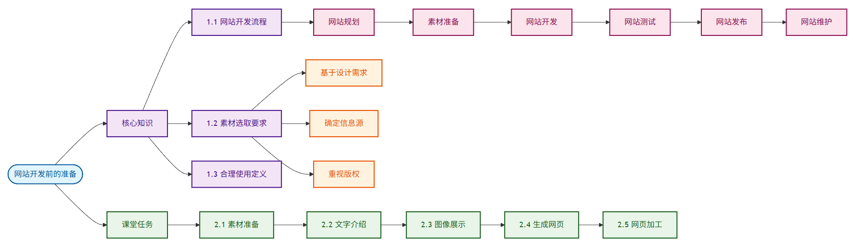
课堂总结

